Slide 1
UNIVERSITE PARIS 8 UFR TERRITOIRES, ENVIRONNEMENT, SOCIETES MATHEMATIQUES ET INFORMATIQUE APPLIQUEES AUX SHS
SMS Spam Collection Data Set
Présenté par :
ZIANE Feriel
TON Julienne
KAMYSHNIKOVA Veronika
Proposé par :
Mr. Salvatore Anzalone

Slide 2
Plan
Qu’est-ce que c’est qu’un filtre anti-spam
Définition des librairies
Explication de code
Résultat
Conclusion

Slide 3

Filtre anti-spam :
Le filtre anti-spam est un modèle d'apprentissage automatique utilisé pour détecter les messages non sollicités et non désirés et empêcher ces messages d'arriver dans la boîte de réception de l’utilisateur

Slide 4
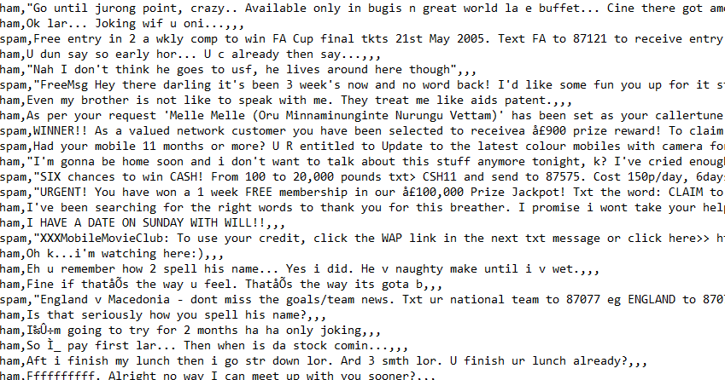
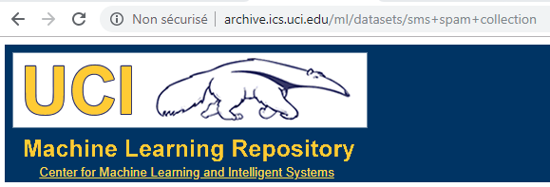
Fichier existant: SMSSpamCollection
Plus de 5000 messages en tout!!

Slide 5
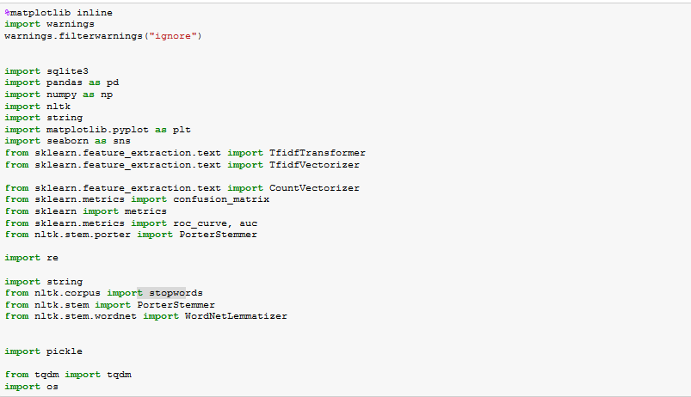
Définition des librairies
c’est un moteur de base de données légère aussi permet d’accéder à la base de données
librairie qui offre des outils pour lire écrire des fichiers selon différents formats
permet d’effectuer des calculs numériques
et introduit une facilité des tableaux de nombres
permet la création de programme pour l’analyse de texte
permet de tracer des graphes
facilite la création de tracés statistiques communs
}

Slide 6
Définition des librairies
module utilisé pour extraire des entités dans un format non pris en charge par les algorithmes d’apprentissage automatique
}
convertir une collection de documents bruts en une matrice
module destiné à la sérialisation des objets afin qu’ils puissent être sauvegardés dans un fichier et chargé dans un programme ultérieurement
Le plus grand module système. Il contient tous les appels systèmes qui traitent les répertoires, les processus, variables Shell...

Slide 7
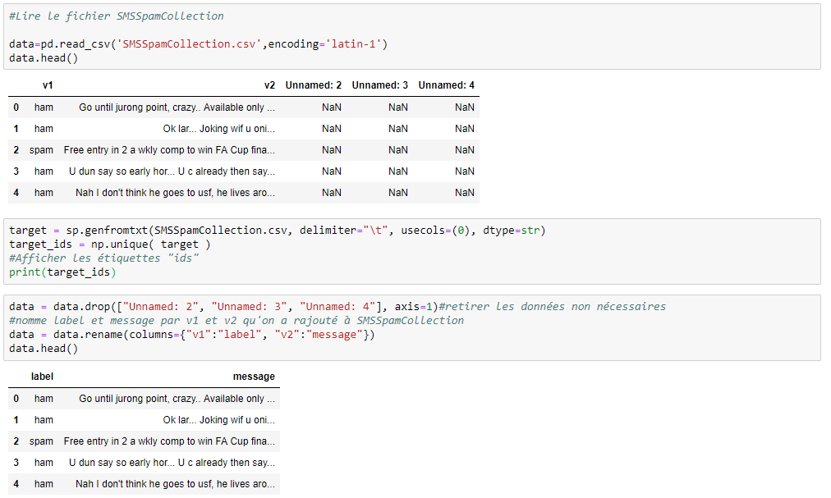
Explication de code: Lire le fichier
data.head()
utilisé pour retirer les données
on renomme la première colonne par “label” est “message”

Slide 8
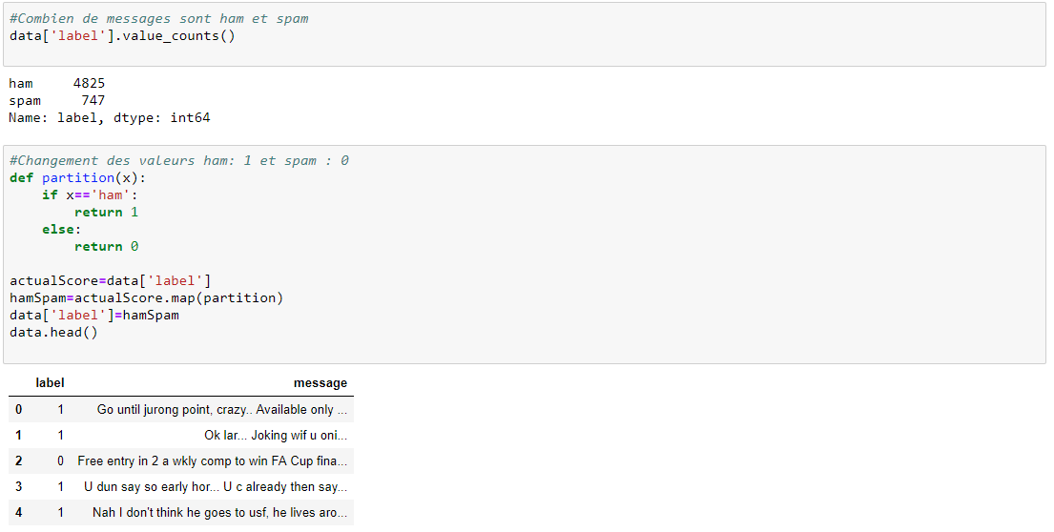
Explication de code
compter le nombre de spam et de ham

Slide 9
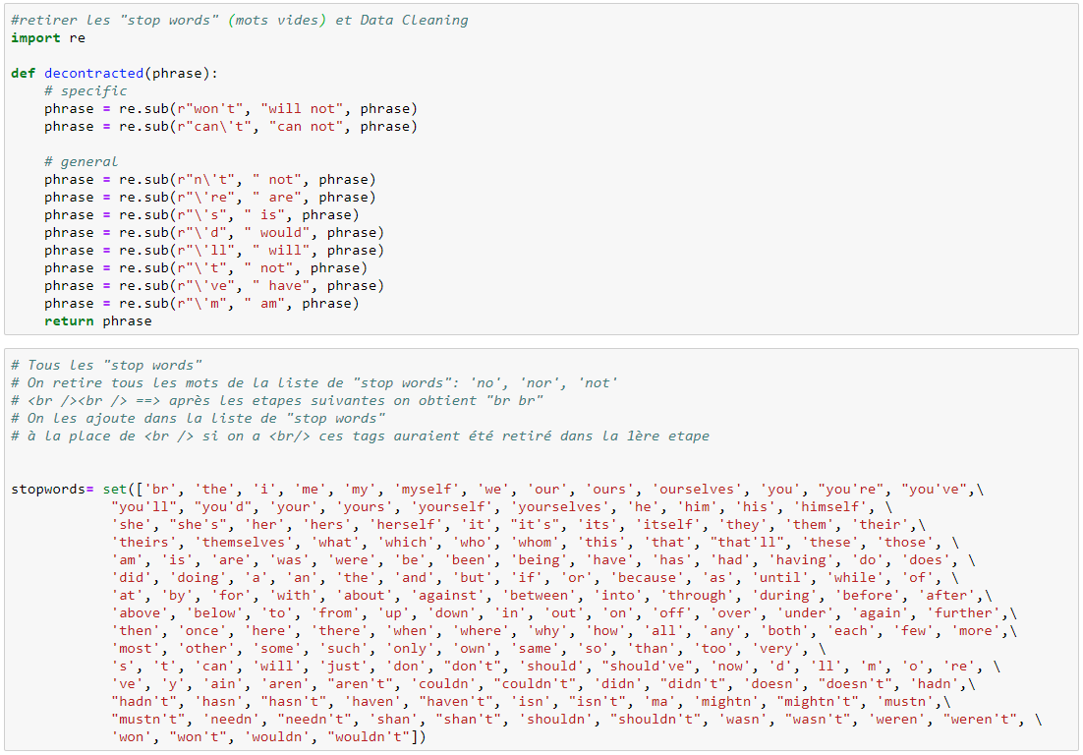
Explication de code: Les mots vides
sert à rechercher des chaînes de caractère dans le texte
“Mots vides” = des mots utilisés très fréquemment tels que “le”, “un”, “dans”. Il est inutiles de étudier.

Slide 10
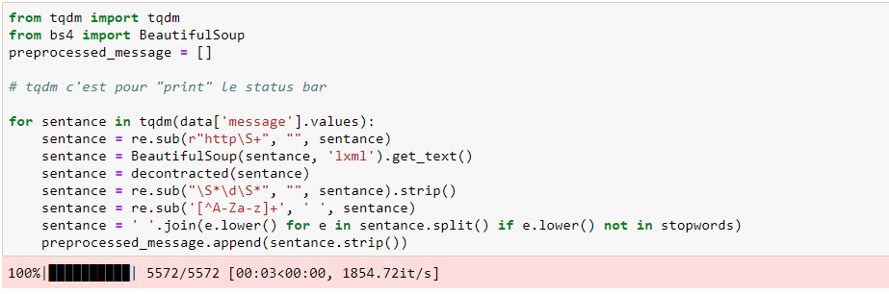
Explication de code:
sert à rechercher des chaînes de caractère dans le texte
L’affichage de pourcentage de progression
Les mille premiers messages sont préprocesseurs et le dernier est traité est affiché.

Slide 11
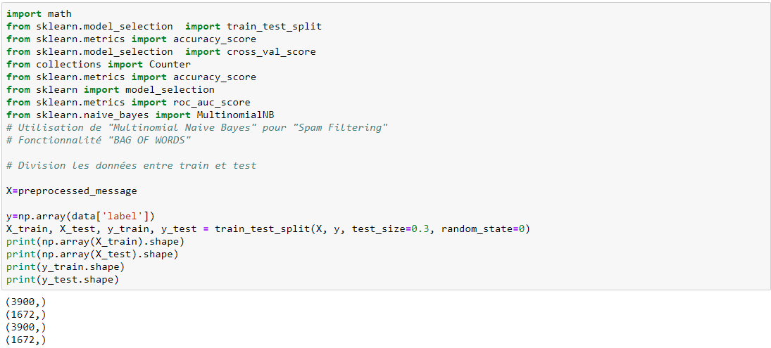
Explication de code:
La création de variable en train et en test

Slide 12
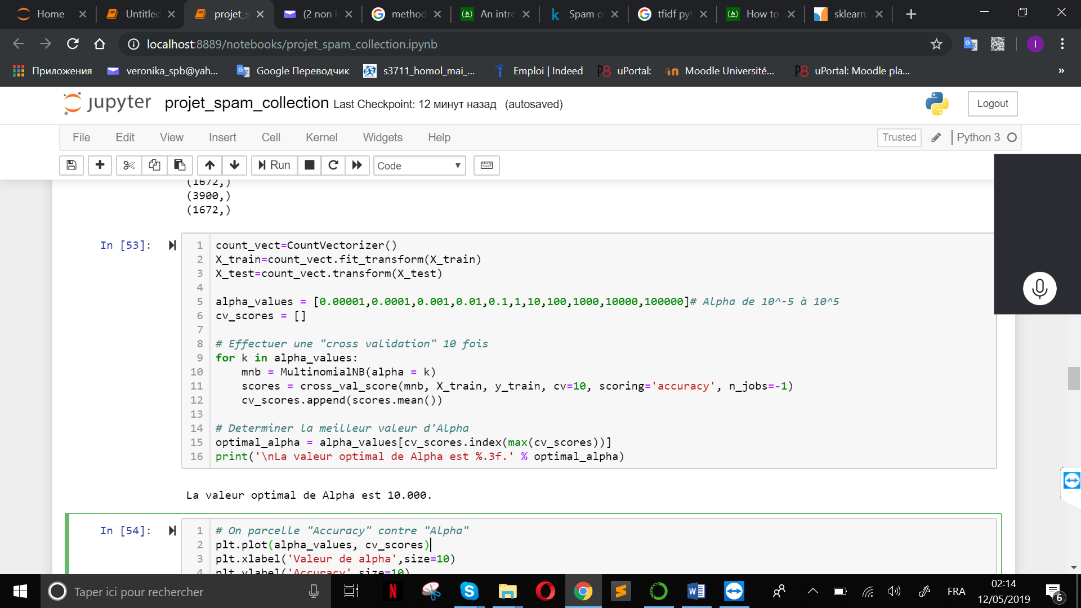
Explication de code:
La recherche de la valeur d’Alpha (le seul optimal)

Slide 13
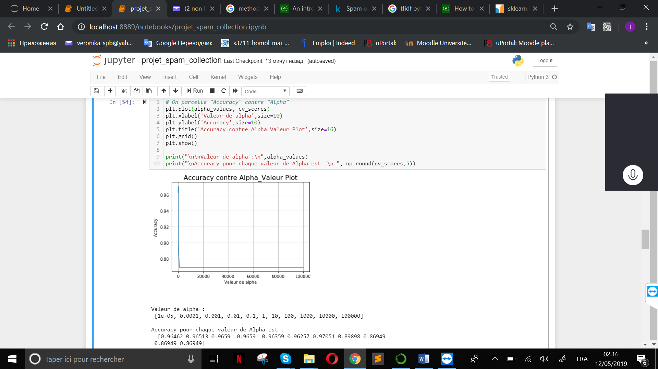
Explication de code:
Le graphique qui affiche les valeurs d’Alpha ainsi que les valeurs d’Accuracy pour chaque valeur d’Alpha.

Slide 14
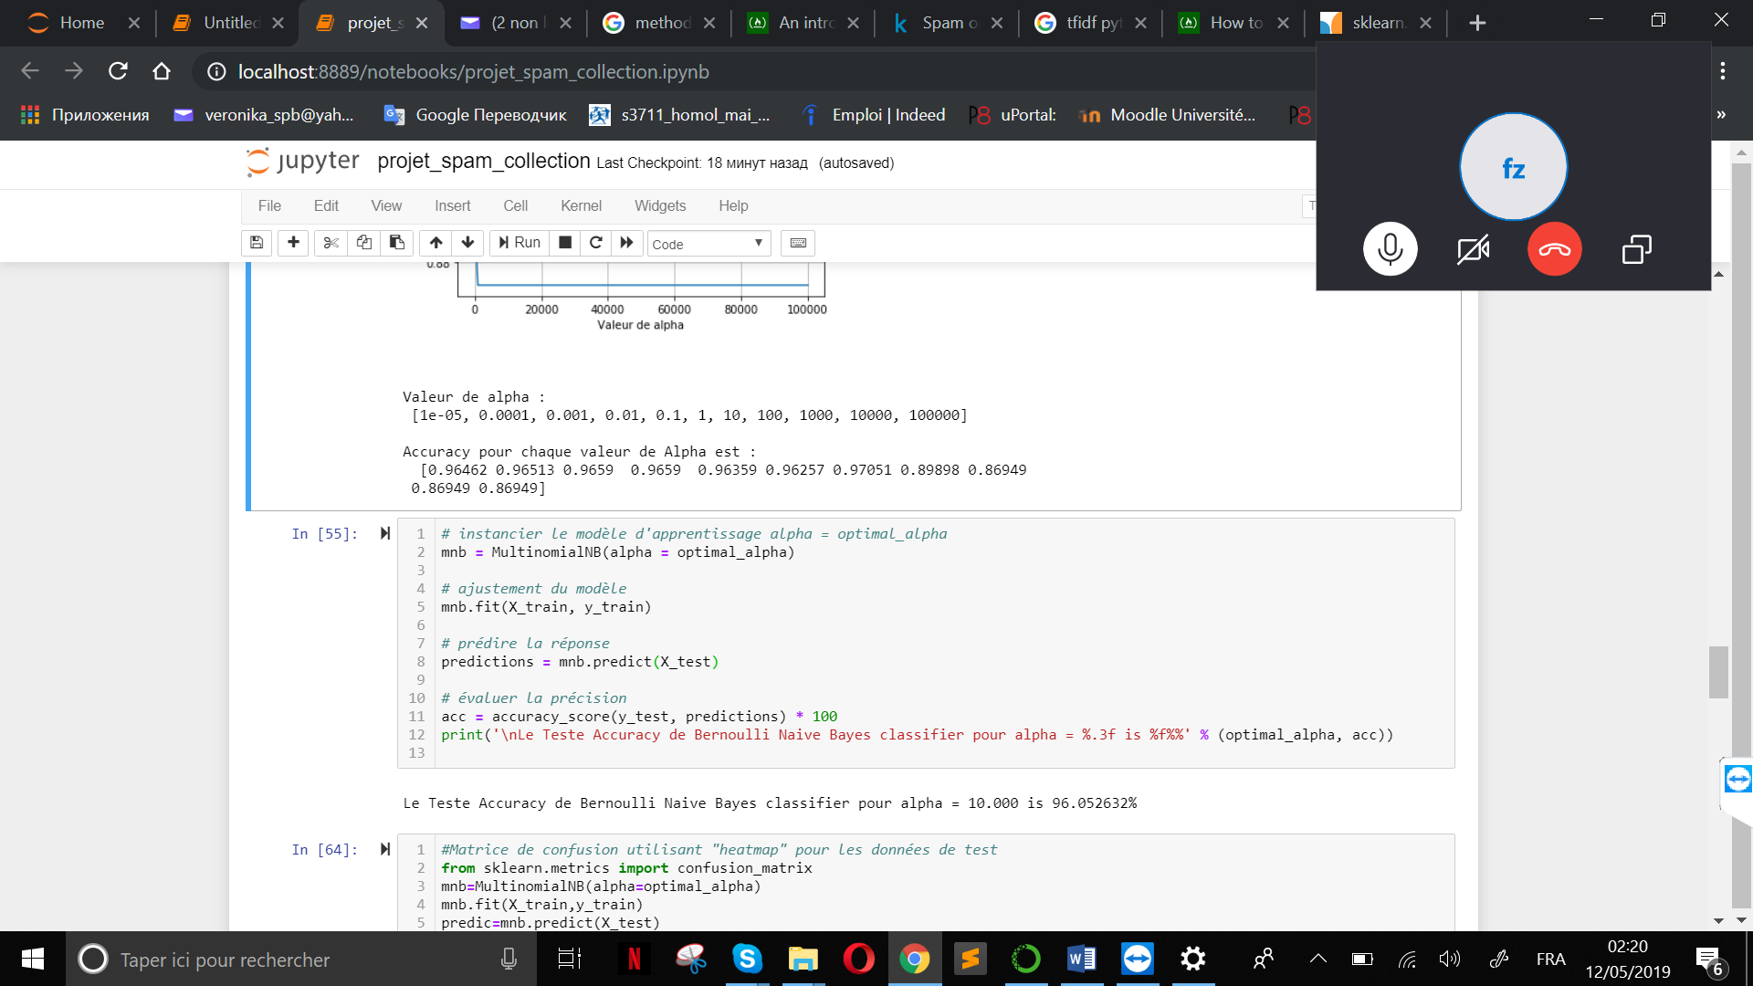
Explication de code:
Trouver la valeur d’alpha optimal avec la méthode de multinomialNB. On utilise les données de training obtenues et on évalue la valeur d’alpha avec la valeur d’accuracy .

Slide 15
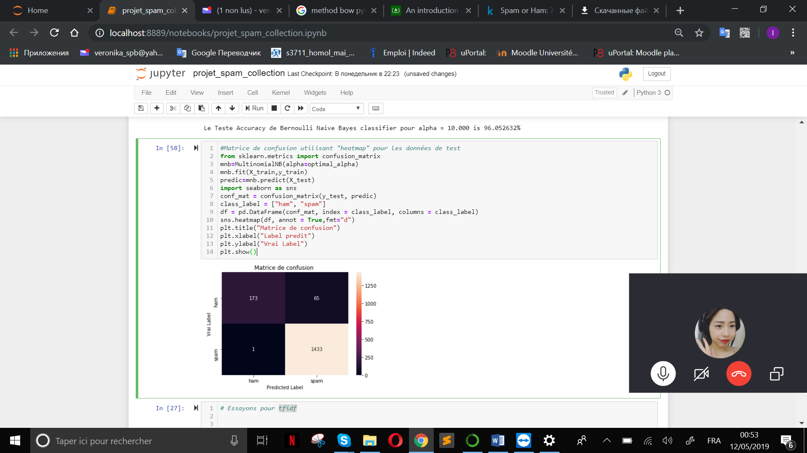
Explication de code:
Affichage de la matrice de confusion

Slide 16
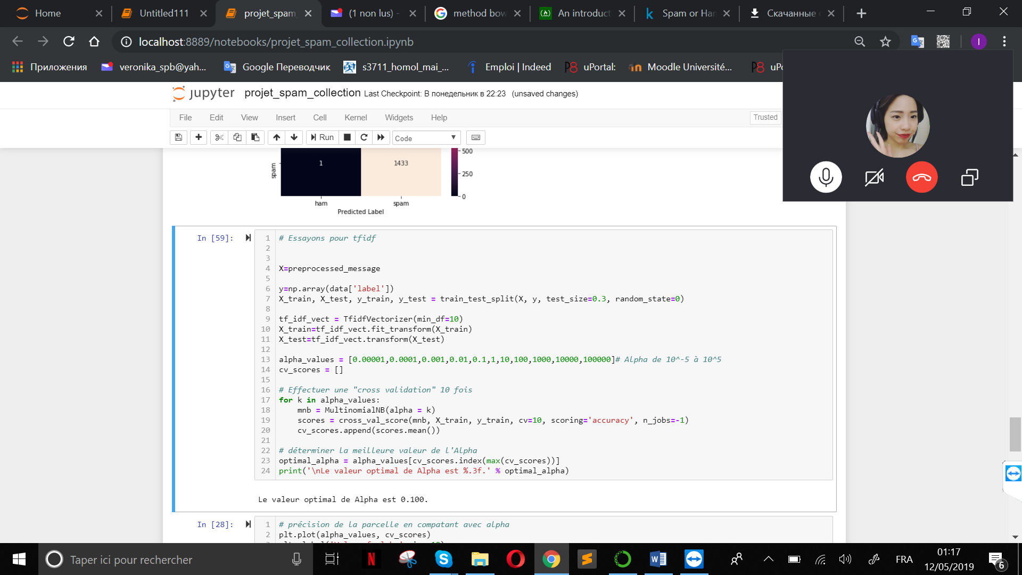
Explication de code:
La méthode tfidf.vectorizer à la base de X preprocessed message, Y array et les données de training et de test pour trouver la valeur d’Alpha optimal et effectuer un « cross validation ».

Slide 17
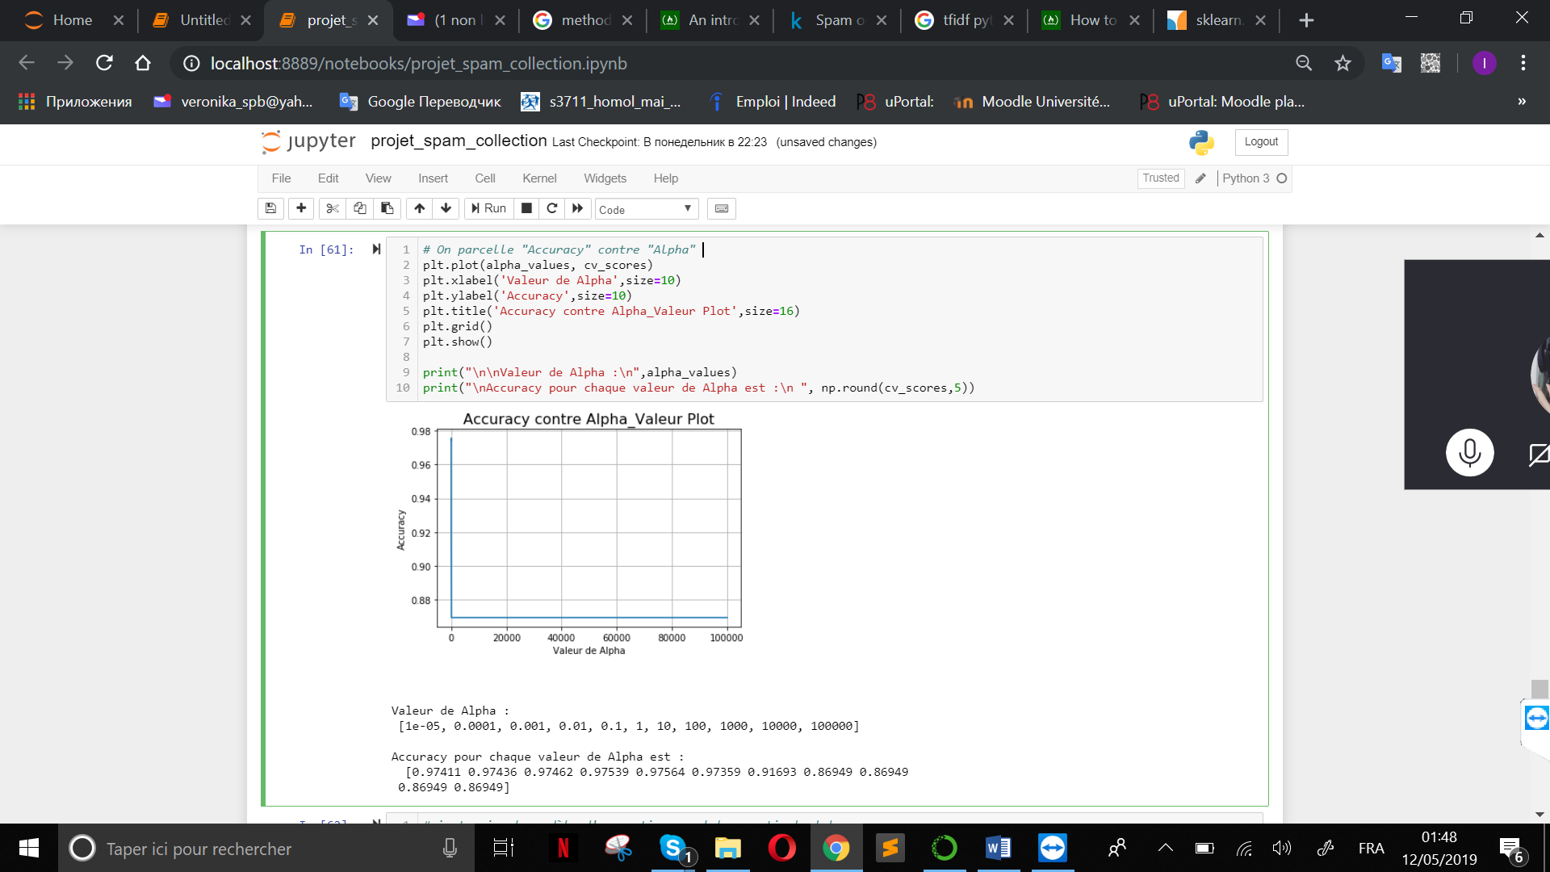
Explication de code:
Le graphique qui affiche les valeurs d’Alpha ainsi que les valeurs d’Accuracy pour chaque valeur d’Alpha.
« avec la méthode de tfidf »

Slide 18
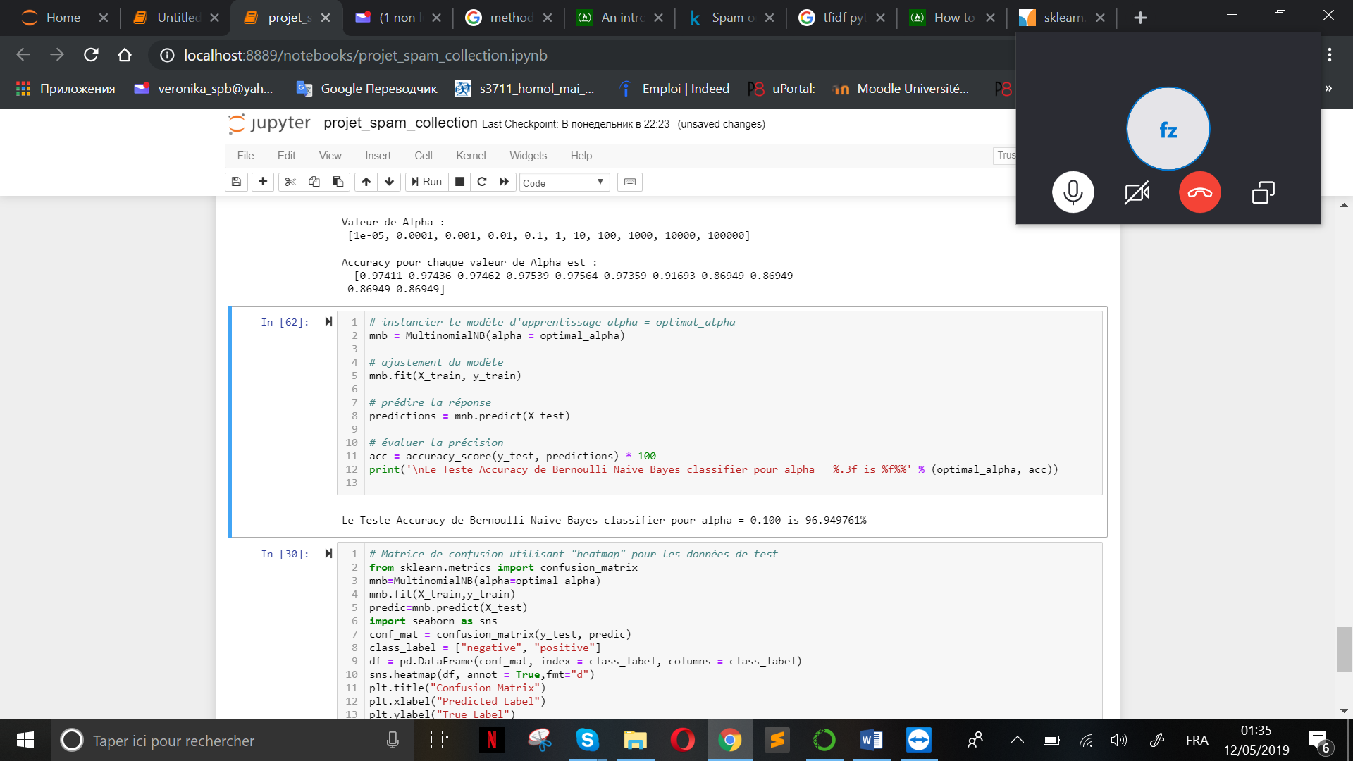
Explication de code:
La fonction de MultinomialNB (Naïve Bayes) pour trouver la valeur d’alpha optimal. On utilise les données de training obtenues par les analyses précédants et on évalue la valeur d’alpha avec la valeur d’accuracy .

Slide 19
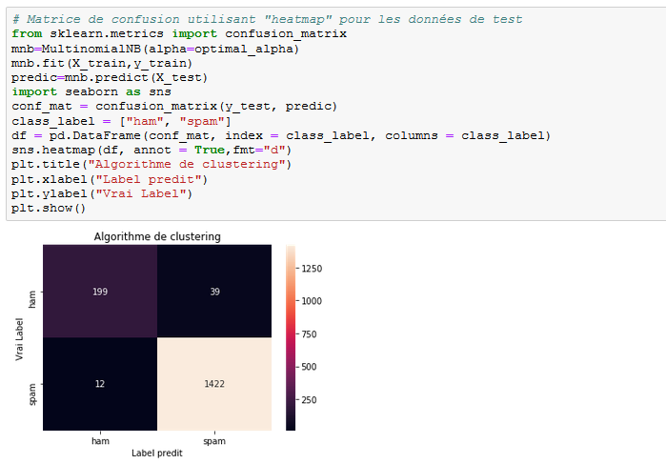
Explication de code:
La méthode 2 « tfidf »

Slide 20

Conclusion:
Le thème de projet est très intéressant et nous estimons que le temps consacré au projet est peu suffisant pour l’améliorer.

Slide 21


